Slide 1
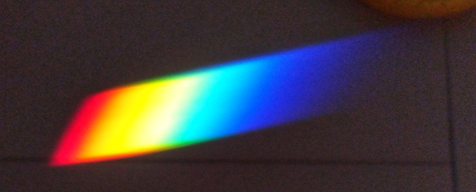
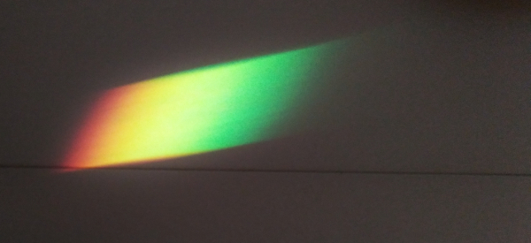
Abb. 1:
Farbspektrum
Foto: A. Theil-Schiebel
Abb. 2:
Absorbtionsspektrum des Chlorophylls
Foto: A. Theil-Schiebel
20301_p_wirkungsspektrum ZPG Biologie 2020 Folie 1/2

Slide 2
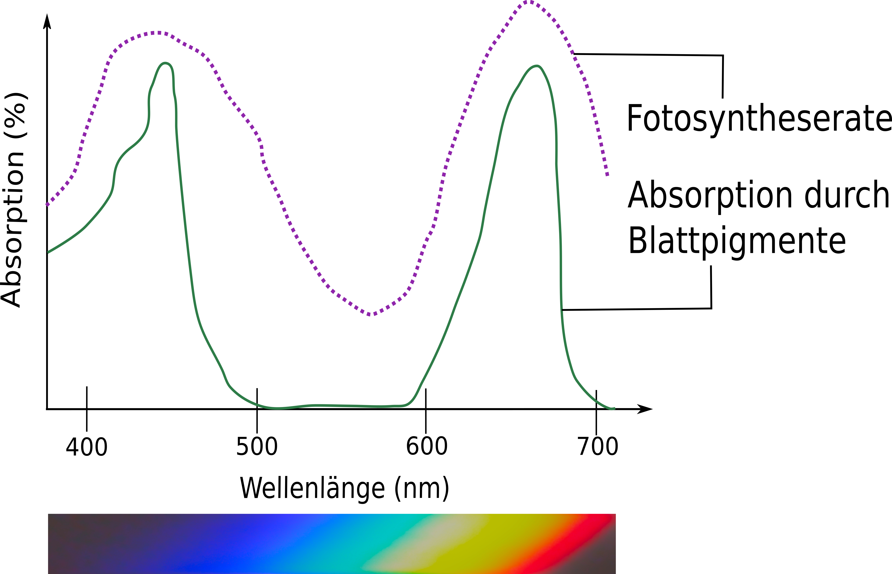
Farbspektrum
Wirkungsspektrum
Foto: A. Theil-Schiebel
Absorbtionsspektrum
Foto: A. Theil-Schiebel
Foto und Grafik: A. Theil-Schiebel
20301_p_wirkungsspektrum ZPG Biologie 2020 Folie 2/2

